Slide 1
MNIST database
Алексей Пшеничный

Slide 2
MNIST database
MNIST -Mixed(Modified) National Institute of Standards and Technology handwritten digit database (~1998г.)
- в оттенках серого
- в рамке 28x28 пикселей
- 60,000 тренировочных
- 10,000 тестовых
Авторы:
Yann LeCun
Corinna Cortes
Christopher J.C. Burges

Slide 3
Как получена ? Почему mixed ?
NIST (20x20):
Тренировочная - сотрудники American Census Bureau
Тестовая - студенты American high school
Training
Test
MNIST (28x28):
Масштабирование
Центровка (центр масс)
Перемешывание:
- Одна половина тестовой и половина тренировочной MNIST взята из треничровочной NIST
- Дургая половина тестовой и половина тренировочной MNIST взята из тестовой NIST
NIST
NIST
MNIST
30к
30к
5к
5к

Slide 4
Хороший бенчмарк
Данные за 1998-2012 г.
 | Test error rate (%)
Классификатор | Использовался как есть | Вариации метода (min)
Linear Classifier | 12 | 7.6
KNN(Euclidean) | 5 | 0.63
Neural Network (FC) | 4.7 | 0.35
Convolutional net | 1.7 | 0.23
Boosted trees | 1.53 | 0.87
SVM | 1.4 | 0.56

Slide 5
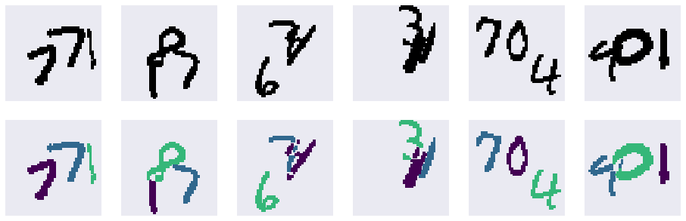
Multi-MNIST

Slide 6
“Superhuman performance”
Человеческий уровень ~ 0.2%
2012 - 0.23% “Multi-column Deep Neural Networks for Image Classiﬁcation”
2013 - 0.21% “Regularization of Neural Networks using DropConnect”
2015 – 0.18% “A discriminative cascade CNN model for offline handwritten digit recognition”

Slide 7
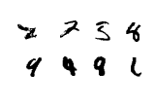
“Superhuman performance”

Slide 8
“Superhuman performance”
2
2
5
8
9
4
8
6

Slide 9
Как получить ~0.00% ?
Использовать ответы → 1 место на kaggle
Использовать infimnist или affNIST
(и подглядеть в ответы) → 0.99943%
“Оверфиттинг на валидации”

Slide 10
MNIST и OpenCV в действии
Прототип http://178.162.71.245:9000/
(нормально работает в Firefox)
Фичи – HOG (Histogram of Oriented Gradients)
  окно 14X14, направлений 9
  вектор из 784 стал 36
Классификаторы:
1. SVM – Error: 12.0 %
2. RandomForest – Error: 7.8 %
Алгоритм:
blur → adapriveThreshold → findContours →фильтрация →классификация

Slide 11
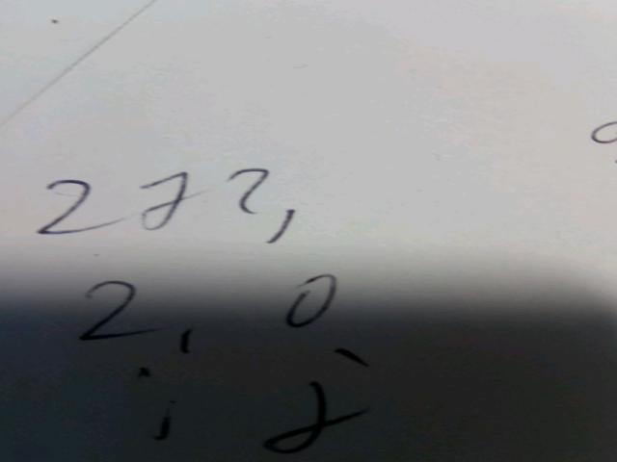
MNIST и OpenCV в действии

Slide 12
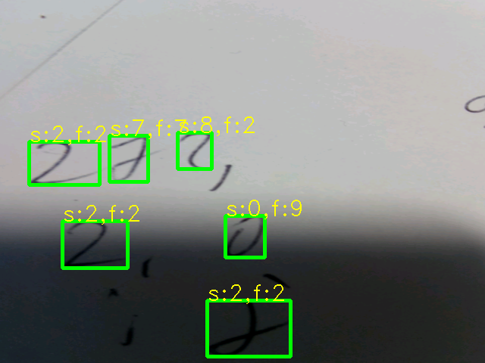
MNIST и OpenCV в действии

Slide 13
Полезные ссылки
MNIST database
http://yann.lecun.com/exdb/mnist/
Multi-MNIST
https://github.com/Qwlouse/Binding/blob/master/Datasets/Multi-MNIST.ipynb
MNIST top error rate
http://rodrigob.github.io/are_we_there_yet/build/classification_datasets_results.html
Пример
https://github.com/izhleba/mnist_opencv

